Slide 1
Campo Elétrico (E)
Jean Espinoza

Slide 2
Motivação
Você sabe como e por que se formam os raios?
Santa Catarina é o sexto estado com mais mortes por raios no país. Segundo pesquisa divulgada pelo site G1, foram registradas 125 mortes deste tipo entre 2010 e 2013 no estado. O que faz do território catarinense uma área de grande incidência de descargas elétricas. Fonte: http://www.mundociencia.com.br/fisica/eletricidade. Acesso em 22 ago. 2020.

Slide 3
Objetivos da aula:
1.1 Objetivo geral da aula: Apresentar os conceitos teóricos iniciais sobre campos elétricos (E), entendendo suas implicações na eletrostática com sua relação com as forças elétricas e o processo de formação dos raios.
1.2 Conteúdos a serem abordados:
a) Conceito físico de campo;
b) Definição de campo elétrico;
c) Paralelo entre campo elétrico e campo gravitacional;
d) Relação entre campo elétrico e força elétrica;
e) Raios – formação, processo, mitos e verdades.

Slide 4

Recordando a aula anterior
Conceitos já trabalhados: cargas elétricas, eletrização e seus efeitos.
    As cargas elétricas apresentam-se com dois sinais (“+” e “–”);
    As forças elétricas podem ser atrativas (entre cargas elétricas de sinal oposto) ou repulsivas (entre cargas elétricas de igual sinal);
    III. As forças elétricas surgem a distância, sem contato direto entre as cargas elétricas, dependendo diretamente do módulo da cargas, do meio onde essas estão e do inverso do quadrado da distância que as separam.

Slide 5
O conceito de campo - introdução:
Forças de ação a distância têm atreladas a si um campo, que pode ser interpretado como uma região na qual essa força atua;
Por exemplo, a força gravitacional está relacionada a um campo gravitacional, zona na qual a influência dessa força é percebida. A Terra, assim como qualquer outro corpo com massa, produz um campo gravitacional ao seu redor, motivo pelo qual somos atraídos para sua superfície ou a lua orbita nosso planeta.

Slide 6
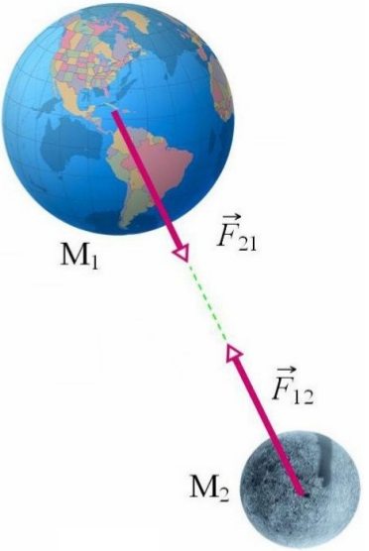
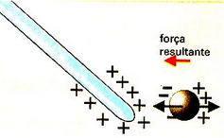
Em um paralelo...
O conceito de campo - introdução:
Força gravitacional =>
Campo gravitacional .
Força Elétrica => Campo Elétrico .
Fonte: Alvarenga e Máximo (2000).
Fonte: Alvarenga e Máximo (2000).

Slide 7
O conceito de campo - introdução:
Da mesma maneira, a força elétrica também é uma força de ação a distância, portanto existe um campo associado a ela, o campo elétrico (E). Assim como um corpo com massa produz ao redor de si um campo gravitacional, uma carga elétrica sempre terá a sua volta um campo elétrico;
Embora seja necessário no mínimo duas cargas elétricas para que haja uma interação por meio da força elétrica, o campo elétrico é criado apenas por uma única carga, uma vez que ela é uma propriedade intrínseca da carga.

Slide 8
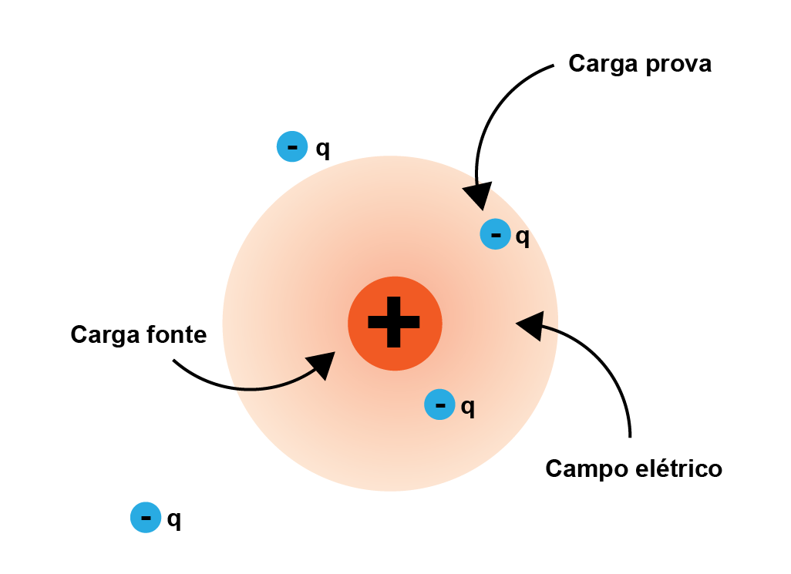
Campo elétrico (E):
É uma propriedade física estabelecida em todos os pontos do espaço que estão sob a influência de uma carga elétrica (carga fonte), tal que uma outra carga (carga de prova), ao ser colocada num desses pontos, fica sujeita a uma força de atração ou de repulsão, exercida pela carga fonte.
Fonte: Alvarenga e Máximo (2000).

Slide 9
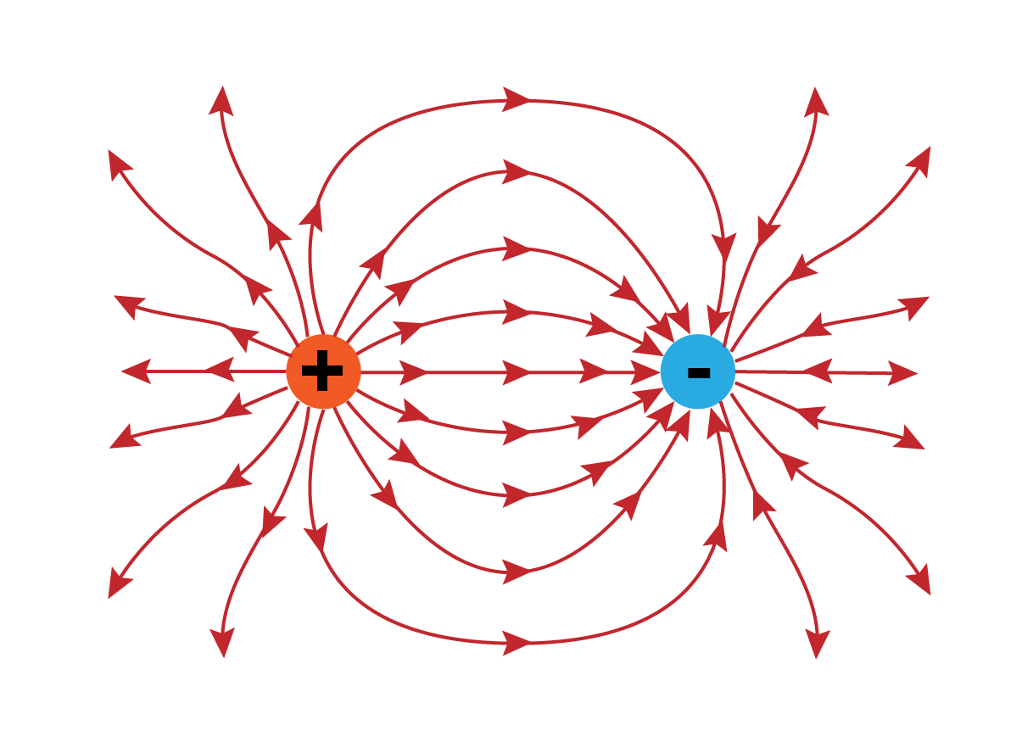
Fonte: Alvarenga e Máximo (2000).

Slide 10
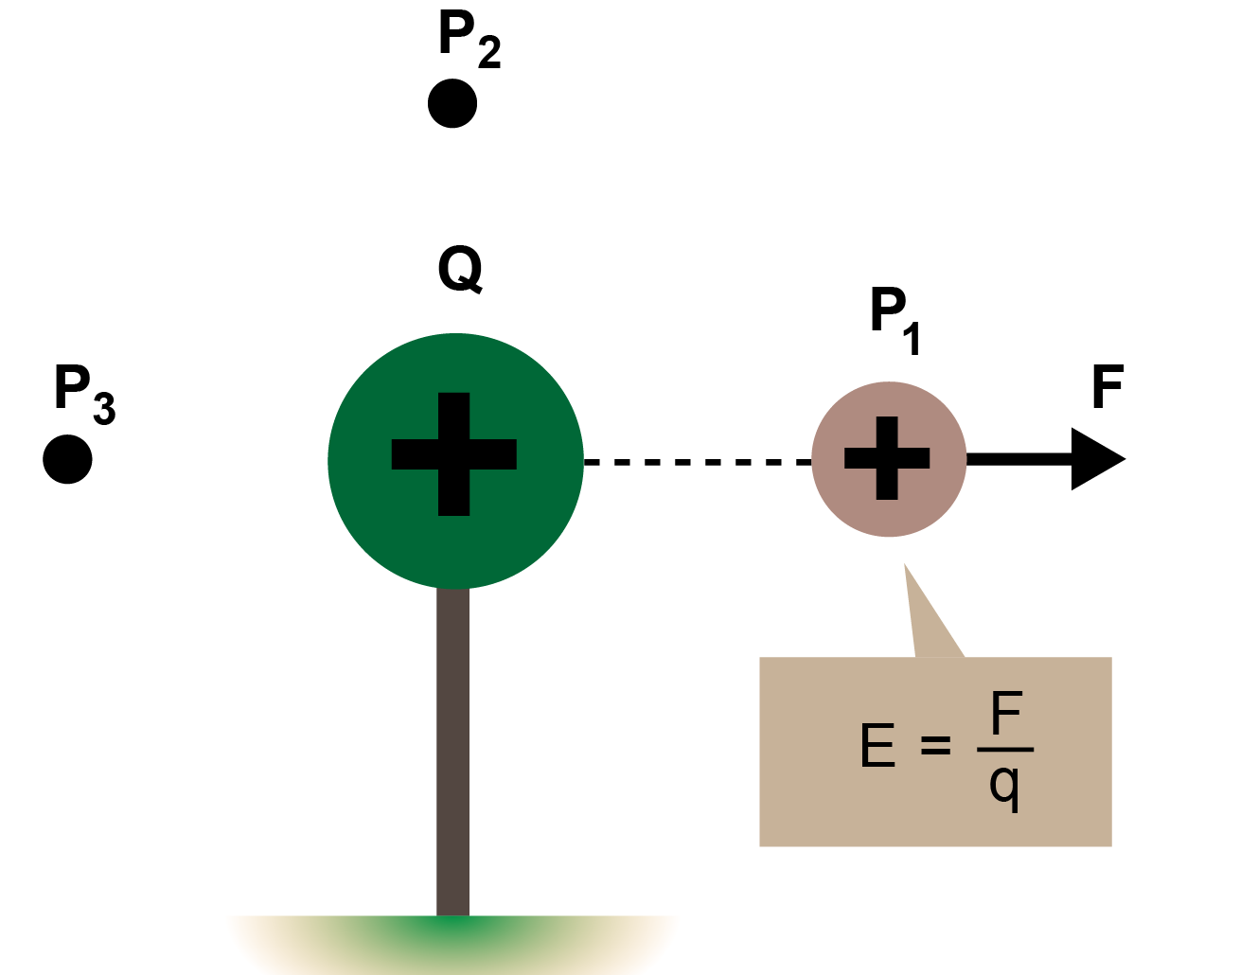
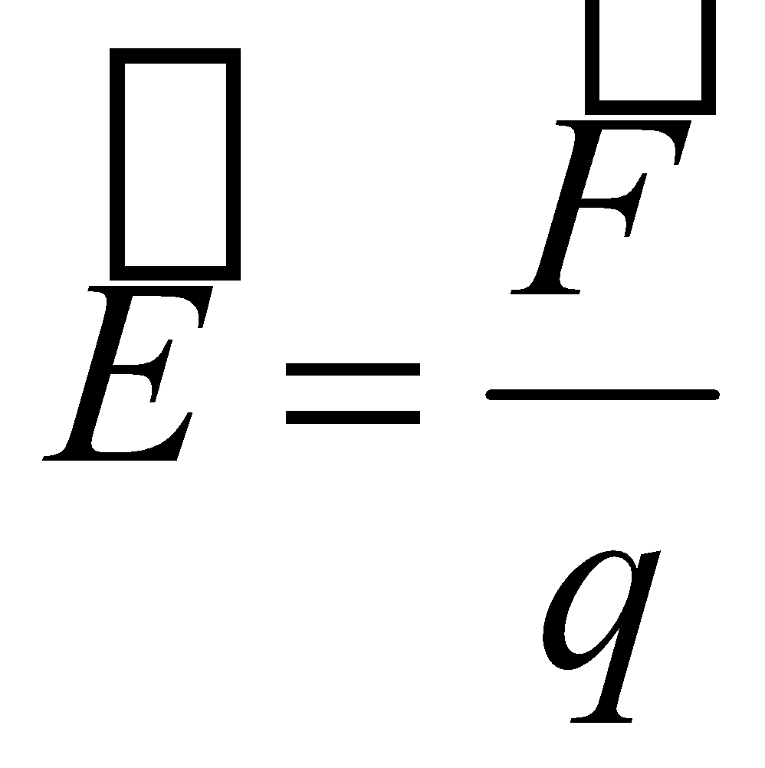
Vetor campo elétrico(E):
Quando uma carga de prova q é colocada em um ponto do espaço e sofre a ação de uma força F, dizemos que, por definição, a razão entre F e q é igual ao módulo do campo elétrico E naquele ponto.
F
| E | =
|
q
Unidade de E do SI: N/C ou V/m
Fonte: Alvarenga e Máximo (2000).

Slide 11
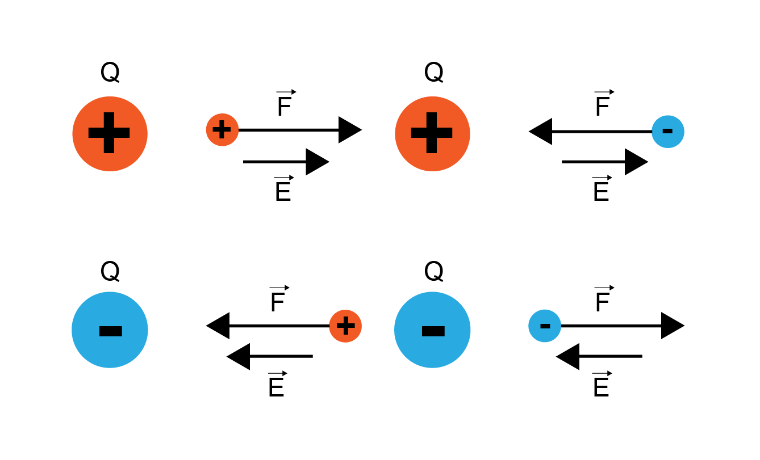
Campo elétrico de uma carga puntiforme fixa:
Carga fonte positiva (Q > O) gera campo elétrico de afastamento;
Carga fonte negativa (Q < O) gera campo elétrico de aproximação;
Uma partícula eletrizada (Q) gera campo elétrico na região do espaço que a circunda, porém, no ponto onde foi colocada, o vetor campo, devido à própria partícula, é nulo.
Fonte: Alvarenga e Máximo (2000).
Sendo q > 0, F e E têm o mesmo sentido; sendo q < 0, F e E têm sentidos contrários. F e E têm sempre a mesma direção.

Slide 12
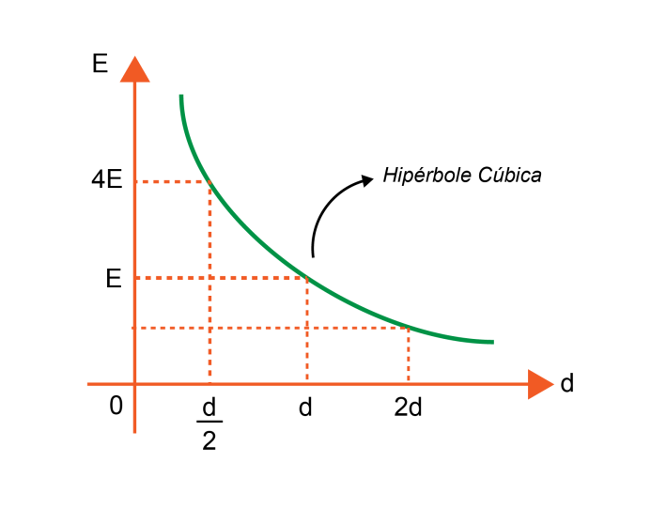
Observações importantes:
O gráfico representa a intensidade do vetor E, criado por uma partícula eletrizada com carga Q em função da distância d.
Fonte: Alvarenga e Máximo (2000).

Slide 13
Observações importantes:
É importante salientar que a existência do campo elétrico em um ponto não depende da presença da carga de prova naquele ponto. Assim, existe um campo elétrico em cada um dos pontos, embora não haja carga de prova em nenhum deles;
A outra unidade de intensidade de campo elétrico, no Sistema Internacional de Unidades (SI), é o volt por metro ( V/m );
A intensidade, direção e sentido dependem do ponto do campo, da carga do corpo que produz o campo e do meio que o envolve.
Fonte: Alvarenga e Máximo (2000).

Slide 14
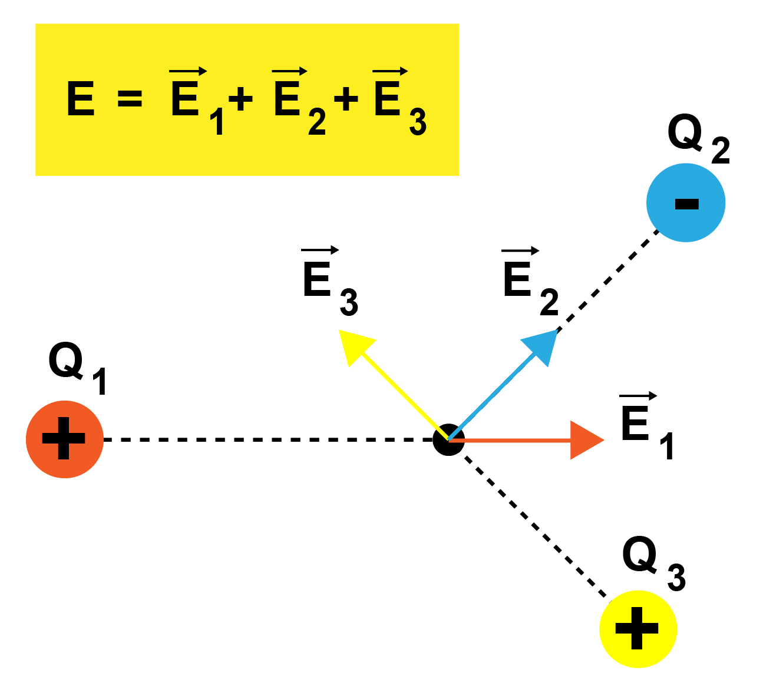
Campo elétrico de várias cargas puntiformes:
As cargas Q₁, Q₂ e Q₃ originam, separadamente, os vetores campo elétrico E₁, E₂ e E₃;
O vetor campo elétrico resultante E é a soma vetorial dos vetores campos E₁, E₂ e E₃ que as cargas originam, separadamente, no ponto P.
Fonte: Alvarenga e Máximo (2000).

Slide 15
Campo elétrico (E):
Outra forma de representar graficamente os campos elétrico se dá através das linhas de força, que possuem orientação determinada pela mesma regra que os vetores do campo elétrico. Essa formação contribui no entendimento da atração ou repulsão das cargas elétricas.

Slide 16
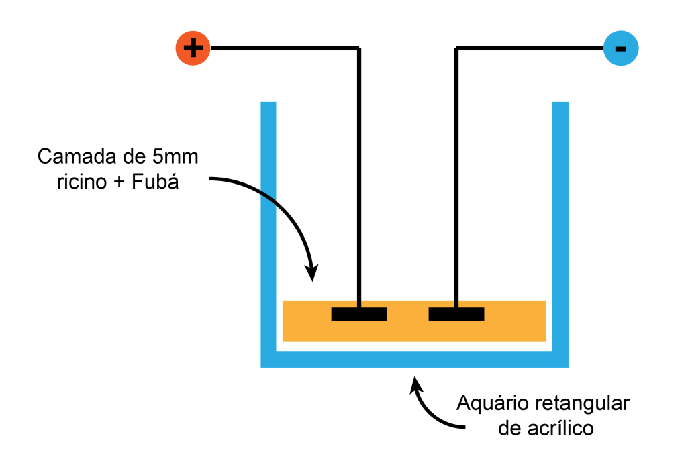
Linhas de força:
Padrões de campos elétricos podem ser visualizados pelo alinhamento de partículas de fubá que se encontram misturadas em uma camada de 4 mm (aproximadamente) de óleo de rícino. Os campos elétricos são criados por sondas metálicas eletrizadas (por uma máquina Wimshurst ou fonte de alta tensão) imersas na mistura óleo e fubá.
Fonte: Alvarenga e Máximo (2000).

Slide 17
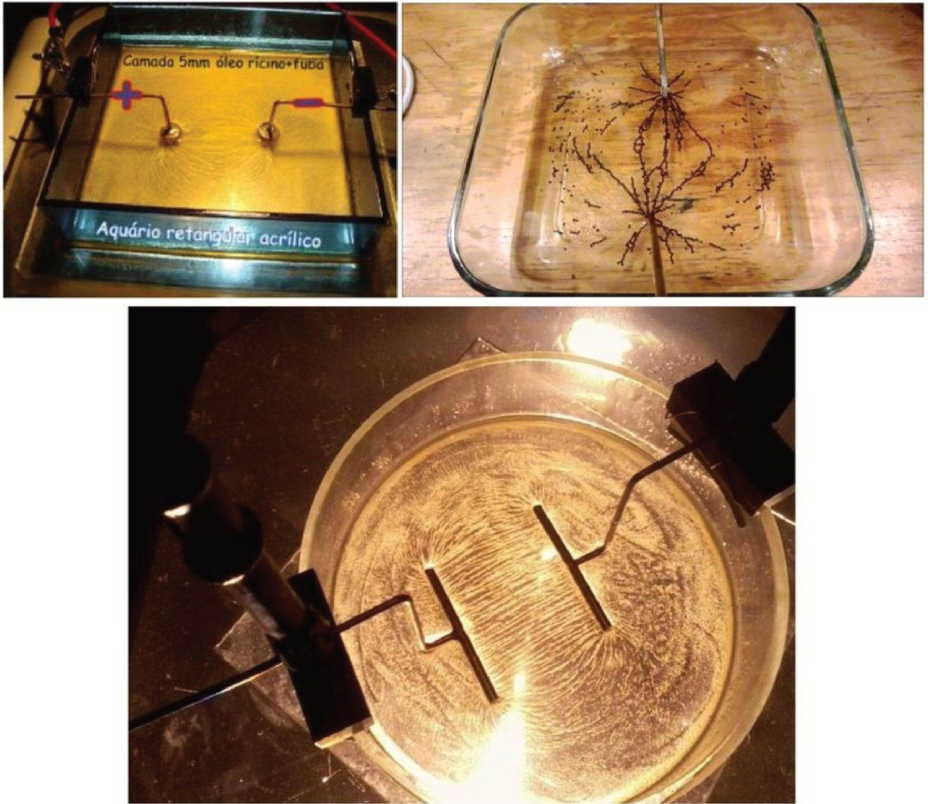
Fonte: Alvarenga e Máximo (2000).
Fonte: Alvarenga e Máximo (2000).
Fonte: Alvarenga e Máximo (2000).

Slide 18
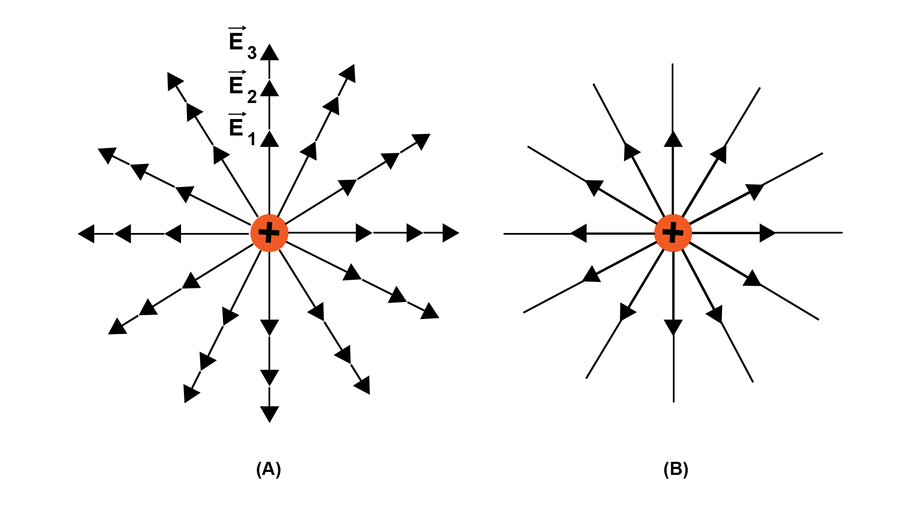
Linhas de força:
O conceito de linhas de força foi introduzido pelo físico inglês M. Faraday, no século XIX, com a finalidade de representar o campo elétrico através de diagramas.
Fonte: Alvarenga e Máximo (2000).

Slide 19
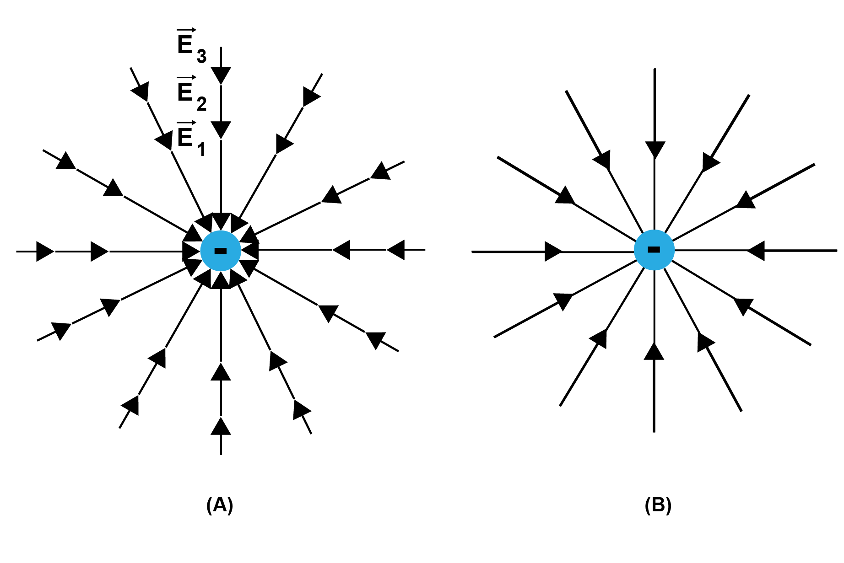
Fonte: Alvarenga e Máximo (2000).

Slide 20
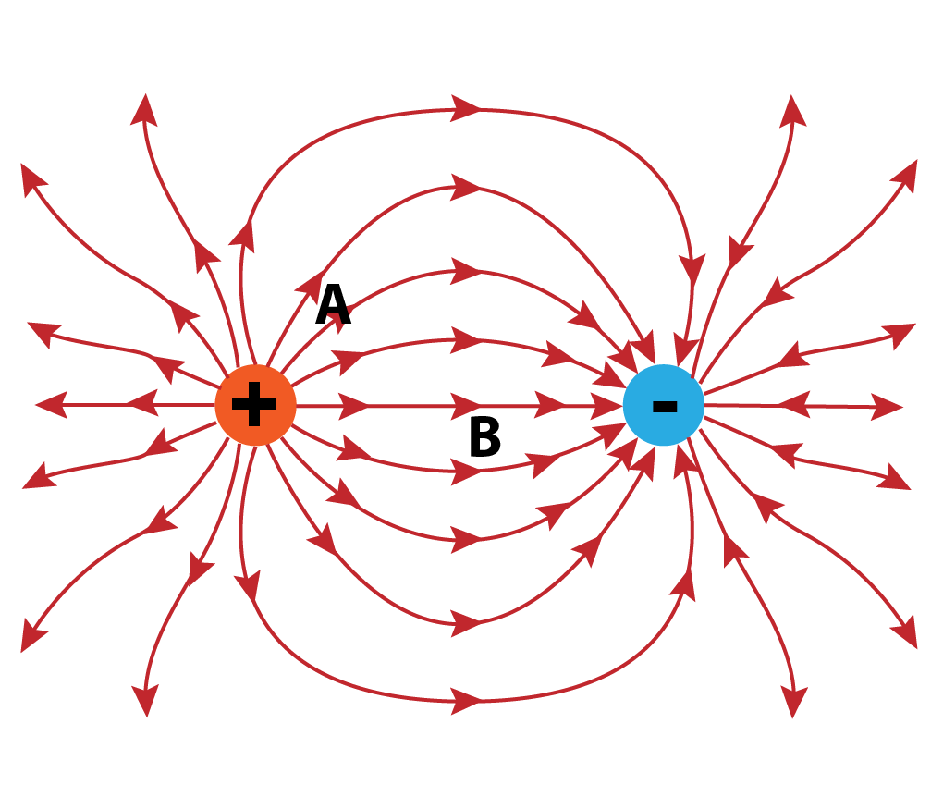
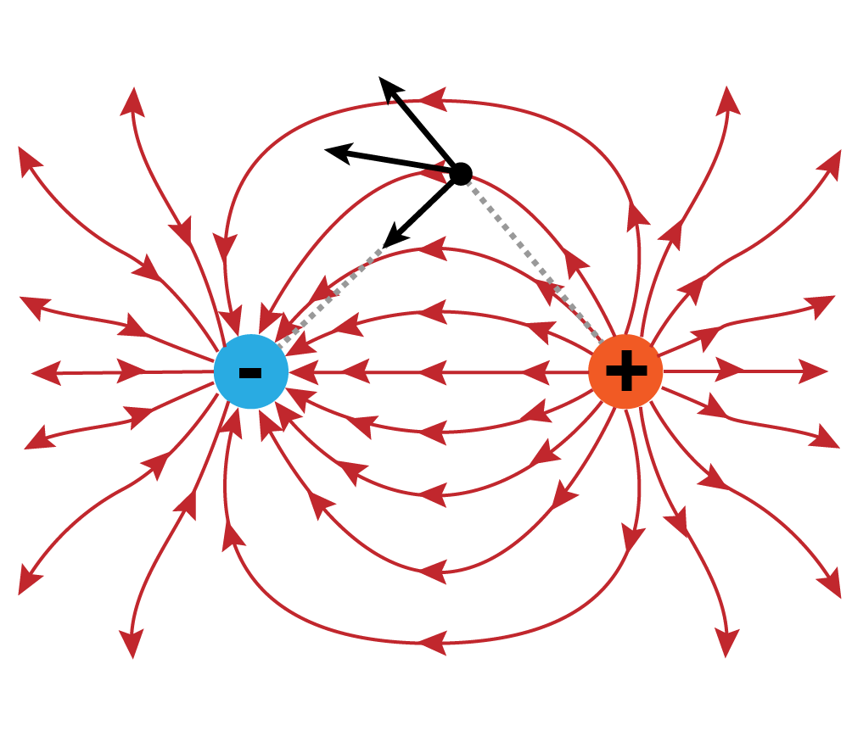
Características das linhas de força:
Linha de força de um campo elétrico é uma linha que tangencia, em cada ponto, o vetor campo elétrico resultante associado ao ponto considerado;
Quanto maior a distância até a carga, mais afastadas entre si estão as linhas, em conformidade com o que já foi visto, isto é, o valor do campo diminui com a distância.
Fonte: Alvarenga e Máximo (2000).

Slide 21
Características das linhas de força:
Por convenção, as linhas de força são orientadas no sentido do vetor campo. As linhas de força são sempre perpendiculares à superfície dos corpos carregados;
A concentração de linhas de força é diretamente proporcional à intensidade do campo elétrico.
Fonte: Alvarenga e Máximo (2000).

Slide 22
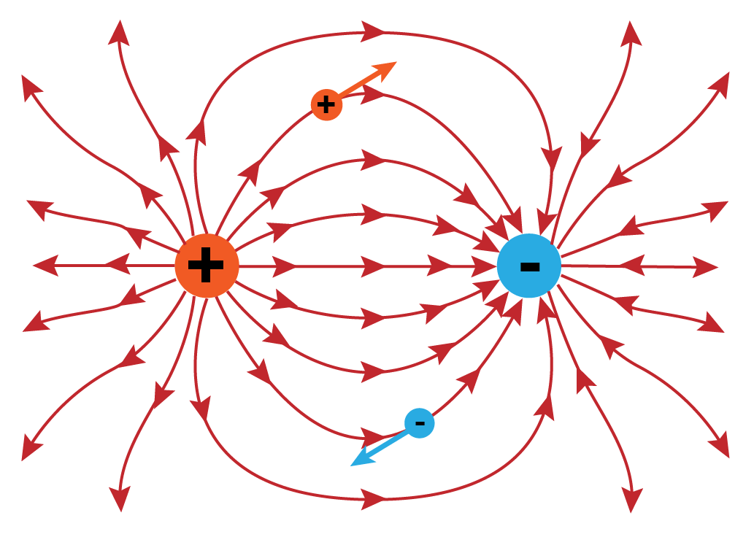
Trajetória de partículas:
Cargas positivas movimentam-se espontaneamente a favor do campo.
Cargas negativas movimentam-se espontaneamente contra o campo.
Fonte: Adaptado de Alvarenga e Máximo (2000).

Slide 23
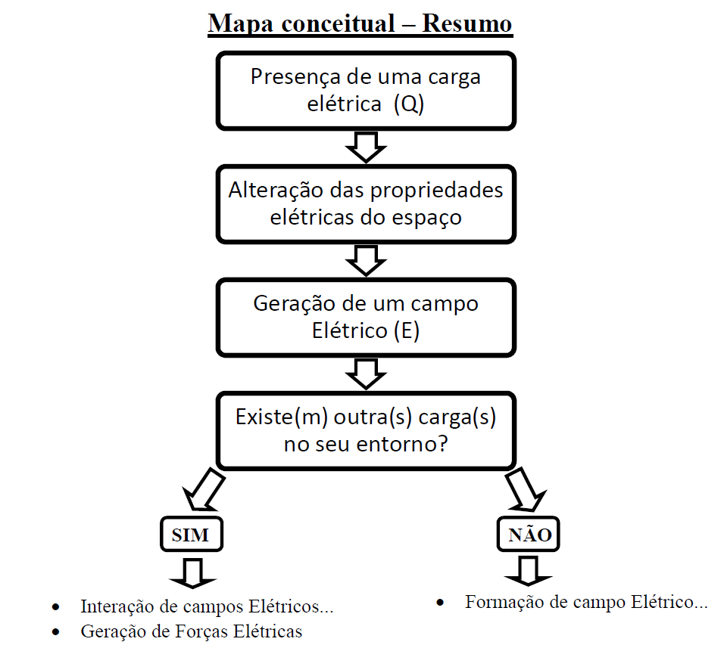
Mapa conceitual - resumo:
Fonte: http://www.mundociencia.com.br/fisica/eletricidade. Acesso em 22 ago. 2020.

Slide 24
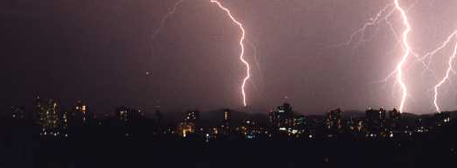
A formação das descargas atmosféricas (raios)
Fonte: http://www.mundociencia.com.br/fisica/eletricidade. Acesso em 22 ago. 2020.

Slide 25
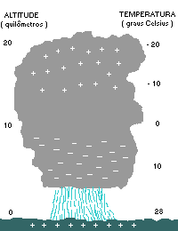
Origem: nuvens de tempestade:
As tempestades envolvem grandes nuvens de chuva chamadas "cumulus nimbus". São nuvens "carregadas", medindo 10 ou mais quilômetros de diâmetro na base e de 10 a 30 quilômetros de altura.
Fonte: http://www.mundociencia.com.br/fisica/eletricidade. Acesso em 22 ago. 2020.

Slide 26
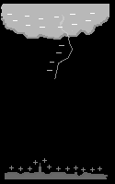
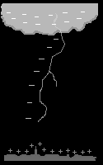
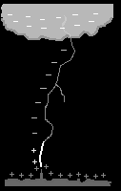
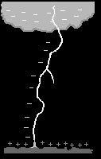
Formação do raio:
Campo elétrico ioniza o ar;
Descarga líder (100 km/s) invisível;
Quando a descarga líder está entre 20 e 50m do solo surge a descarga de conexão, esta sim visível.
Fonte: http://www.mundociencia.com.br/fisica/eletricidade. Acesso em 22 ago. 2020.

Slide 27
Fonte: http://www.mundociencia.com.br/fisica/eletricidade. Acesso em 22 ago. 2020.

Slide 28
Fonte: http://www.mundociencia.com.br/fisica/eletricidade. Acesso em 22 ago. 2020.

Slide 29
Fonte: http://www.mundociencia.com.br/fisica/eletricidade. Acesso em 22 ago. 2020.

Slide 30
Fonte: http://www.mundociencia.com.br/fisica/eletricidade. Acesso em 22 ago. 2020.

Slide 31
Fonte: http://www.mundociencia.com.br/fisica/eletricidade. Acesso em 22 ago. 2020.

Slide 32
Fonte: http://www.mundociencia.com.br/fisica/eletricidade. Acesso em 22 ago. 2020.

Slide 33
Fonte: http://www.mundociencia.com.br/fisica/eletricidade. Acesso em 22 ago. 2020.

Slide 34
Fonte: http://www.mundociencia.com.br/fisica/eletricidade. Acesso em 22 ago. 2020.

Slide 35
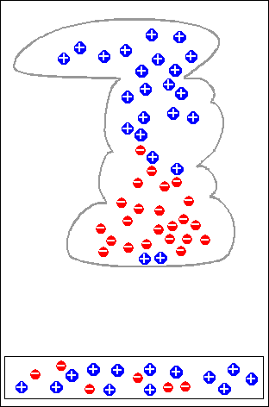
Formação do raio - passos:
Campo elétrico ioniza o ar;
Descarga líder (100 km/s) invisível;
Quando a descarga líder está entre 20 e 50m do solo surge a descarga de conexão, esta sim visível.
Fonte: http://www.mundociencia.com.br/fisica/eletricidade. Acesso em 22 ago. 2020.

Slide 36
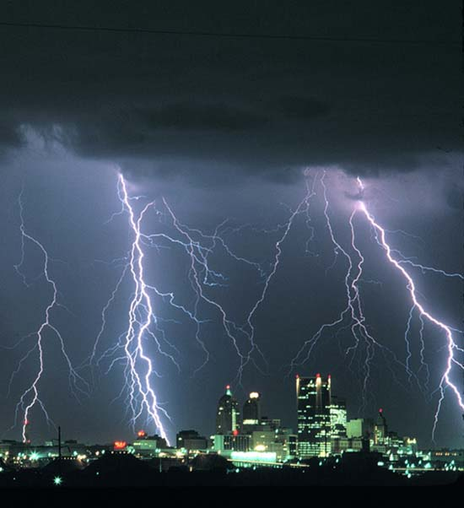
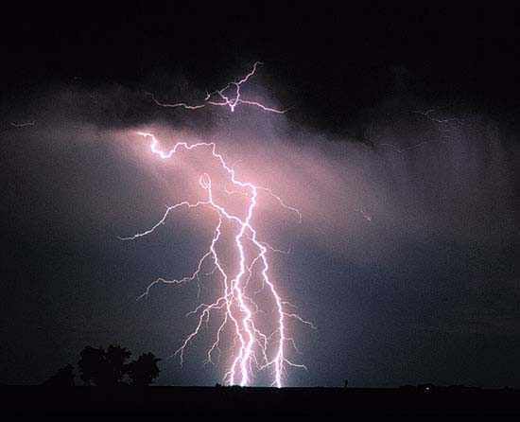
Magnitude de corrente do raio:
Lâmpada de 100W: 0,25 amperes
0,1% excede 200.000 amperes.
0,7% excede 100.000 amperes.
6% excede 60.000 amperes.
50% excede 15.000 amperes.
Suficiente para 60.000 lâmpadas.
Fonte: http://www.mundociencia.com.br/fisica/eletricidade. Acesso em 22 ago. 2020.
Fonte: http://www.mundociencia.com.br/fisica/eletricidade. Acesso em 22 ago. 2020.

Slide 37
Fonte: http://www.mundociencia.com.br/fisica/eletricidade. Acesso em 22 ago. 2020.
Fonte: http://www.mundociencia.com.br/fisica/eletricidade. Acesso em 22 ago. 2020.

Slide 38
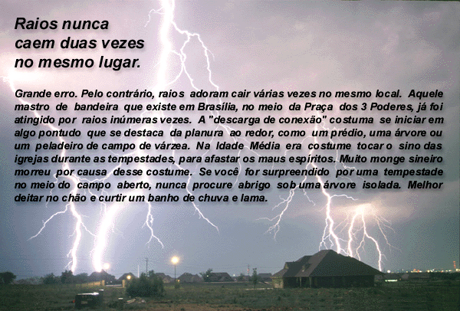
Mito: “ Um raio nunca cai 2 vezes no mesmo lugar...”
Fonte: Alvarenga e Máximo (2000).

Slide 39
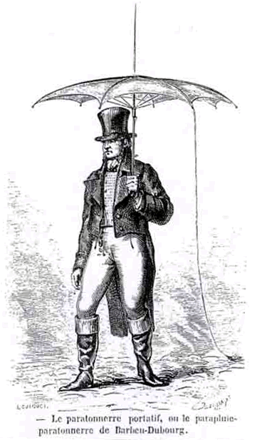
Lendas, crenças e crendices:
Não abanar para o raio em dias de tempestade;
Acender velas;
Ficar escondido;
Rezar encolhidinho;
Cobrir espelhos;
Carregar amuleto colhido no local da queda de um raio.
Fonte: Alvarenga e Máximo (2000).

Slide 40
Lendas e verdades:
Lenda: Se não está chovendo, não caem raios.
Verdade: Os raios podem chegar ao solo a até 15 km de distância do local da chuva.
Lenda: Sapatos com sola de borracha ou os pneus do automóvel evitam que uma pessoa seja atingida por um raio.
Verdade: Solas de borracha ou pneus não protegem contra os raios. No entanto, a carroceria metálica do carro dá uma boa proteção a quem está em seu interior, sem tocar em partes metálicas. Mesmo que um raio atinja o carro, é sempre mais seguro dentro do que fora dele.

Slide 41
Lendas e verdades:
Lenda: As pessoas ficam carregadas de eletricidade quando são atingidas por um raio e não devem ser tocadas.
Verdade: As vítimas de raios não "dão choque" e precisam de urgente socorro médico, especialmente, reanimação cardiorrespiratória.
Lenda: Um raio nunca cai duas vezes no mesmo lugar.
Verdade: Não importa qual seja o local, ele pode ser atingido, repetidas vezes, durante uma tempestade. Isso acontece até com pessoas.

Slide 42
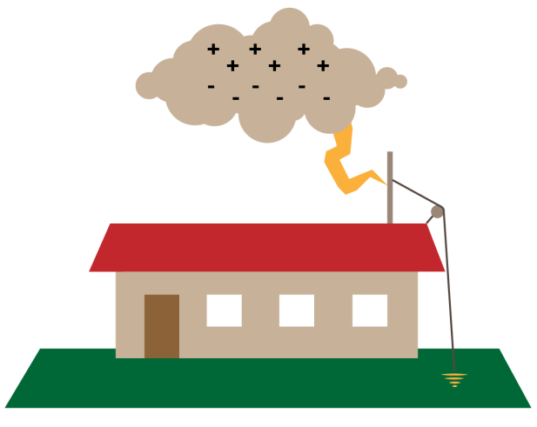
SPDAs: Sistemas de Proteção Contra Descargas Atmosféricas - Ex: para-raios
O objetivo principal de um para-raios é proteger uma certa região, edifício residência ou semelhante da ação danosa de um raio. Estabelece-se com ele um percurso seguro da descarga principal entre a Terra e a nuvem.
Fonte: O próprio autor.

Slide 43
SPDAs: SIsistemas de proteção contra descargas atmosféricas Ex: para-raios
Um para-raios consta, essencialmente, de uma haste metálica disposta verticalmente na parte mais alta do edifício a proteger. A extremidade superior da haste termina em várias pontas e a inferior é ligada à terra através de um cabo metálico, que é introduzido profundamente no terreno.
Fonte: O próprio autor.

Slide 44
SPDAs: Sistemas de proteção contra descargas atmosféricas Ex: para-raios
Quando uma nuvem eletrizada passa nas proximidades do para-raios, ela induz neste cargas de sinal contrário. O campo elétrico, nas vizinhanças das pontas, torna-se tão intenso que ioniza o ar e força a descarga elétrica através do para-raios, o que proporciona ao raio um caminho seguro até a terra.
Fonte: O próprio autor.

Slide 45
REFERÊNCIAS
ALVARENGA, Beatriz; MÁXIMO, Antônio. Curso de Física, vol.2. Scipione, 2000.
GASPAR, Alberto. Física, vol. 3. São Paulo: Ática, 2000.
HALLIDAY, D; RESNICK, R. Física, vol. 3. Editora S.A. 1983.
HEWITT, P. G. Física conceitual. 9. ed. Porto Alegre: Bookman, 2002.
Notícia: SC é o sexto Estado com mais mortes por raio no país, diz INEP. Disponível em: http://g1.globo.com/sc/rio-grande-do-sul/noticia/2014/09/sc-e-o-sexto-estado-com-mais-mortes-por-raios-no-pais-diz-inep.html. Acesso em 22 ago. 2020.
XAVIER, C; BENIGNO, B. Física aula por aula. FTD, 2010.

